Slide 1
Elektrická impedanční tomografie na pomezí funkční a zobrazovací techniky
Václav Koucký
Pediatrická klinika 2. LF UK a FN Motol
Olivova dětská léčebna Říčany

Slide 2
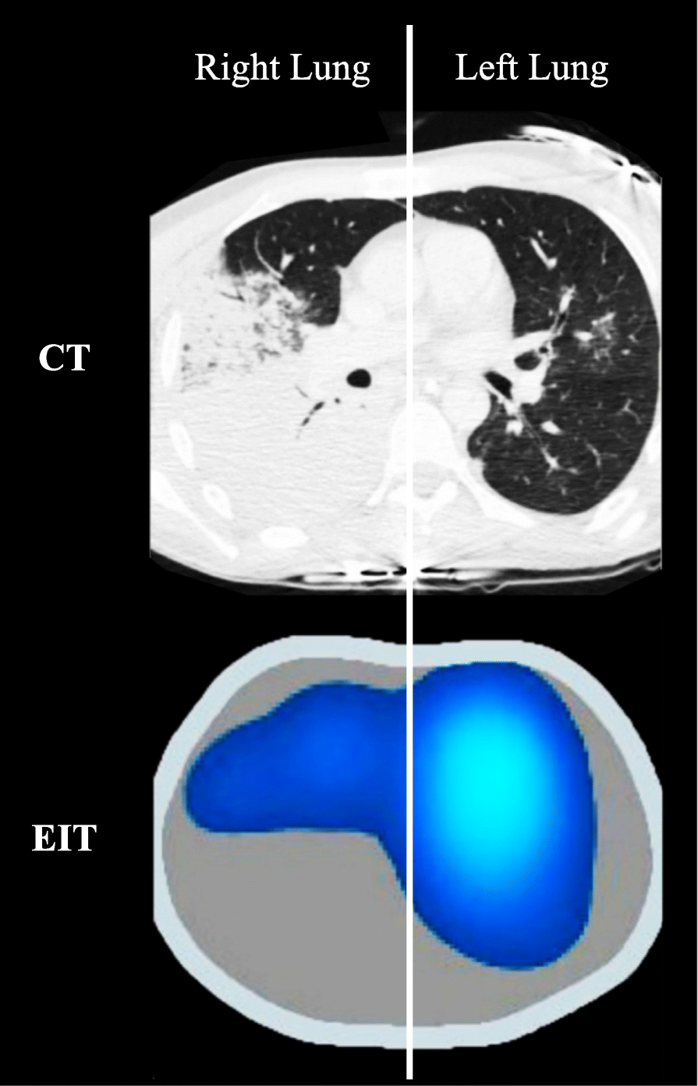
Elektrická impedanční tomografie
neinvazivní diagnostická metoda zobrazující elektrické vlastnosti tkání
průchod elektrického proudu tkáněmi (bioimpedance)
nevyužívá radiační záření
↑ časové rozlišení, ↓ prostorové rozlišení
zobrazení:
plic (vzdušnost, krev…)
prsu, CNS, podkoží

Slide 3
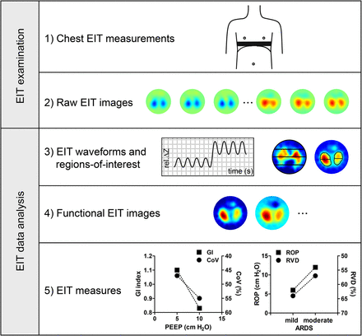
Princip
technicky náročné
analogie s IOS (impedance)
vývoj od přelomu 70. a 80. let
sběr syrových EIT dat
rekonstrukce obrazu
ROI, waveforms
funkční obrazy
kvantifikace parametrů

Slide 4
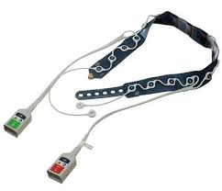
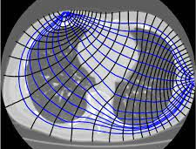
Měření a sběr dat
aplikace nízkofrekvenčního střídavého proudu o malé intenzitě
průchod tkání dle:
- bioimpedance (= elektrický odpor proti průchodu střídavého proudu)
- vlastností el. proudu
isopotenciální hladiny
$$Z=R+iX= \left|Z\right|∙cosθ+i∙\left|Z\right|∙sinθ$$

Slide 5
Rekonstrukce obrazu
řešení složité matematické rovnice
„calderonův inverzní problém“
různé algoritmy pro rekonstrukci obrazu
různé znázornění:
tdEIT – časově závislé – porovnání obrazu vzhledem k referenci
fdEIT – frekvenčně závislé – stimulační proudy o různých frekvencích
aEIT – absolutní hodnoty Z
Notes:
Shefieldská zpětná projekce, Grazský konsensus, Gausův-Newtonův algoritmus…

Slide 6
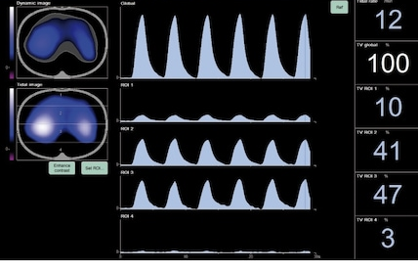
Koncept „ROI“ a „waveforms“
Regions of interest („prostorová distribuce“):
vrstvy - dependentní vs. non-dependentní oblasti plic
kvadranty – pravolevá distribuce
Waveforms („časová distribuce“):
průběh impedance v čase
dechový cyklus ≈ Vt
EELV
srdeční cyklus ≈ změny perfuze
Notes:
Waveform = průbě

Slide 7
Funkční obrazy
změny impedance a její distribuce v souvislosti s intervencí (změna polohy, PEEP, recruitment x derecruitment)
Hodnocení:
změny plicní poddajnosti
změny časové konstanty plic

Slide 8
Funkční obrazy

Slide 10
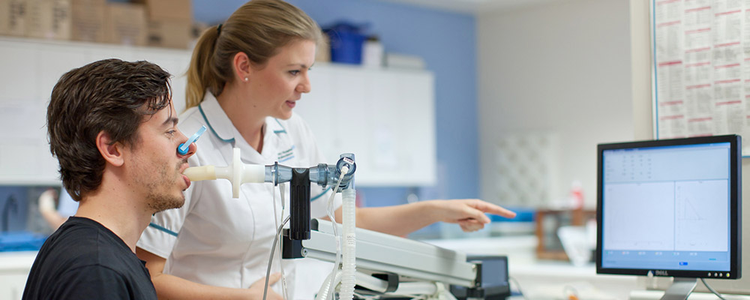
Využití EIT
Intenzivní medicína
bed-side monitorace
Funkční vyšetření (spiro, MBW)
prostorová distribuce fce

Slide 11
Aplikace EIT
Monitorace mechanické ventilace:
optimální nastavení parametrů – Vt, PEEP, recruitment
(protektivní ventilace vs. dostatečné provzdušnění)
detekce komplikací UPV – dislokace ETK, pneumothorax, atelektáza…
Monitorace perfuze plic:
pulsatilita EIT signálu – hypoxická plicní vasokonstrikce, vasodilatace po prostacyklinu…
Funkční diagnostika
prostorová a časová heterogenita funkce plic

Slide 12
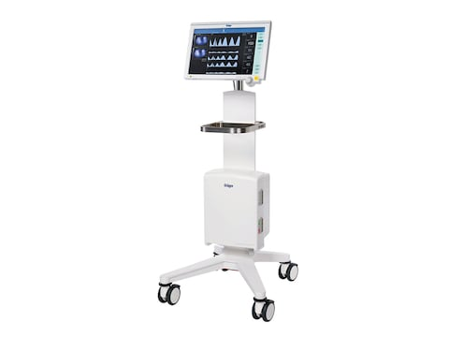
Shrunutí
nově zaváděná metoda kombinující funkční a prostorové informace
nehodnotí plíce jako celek, ale volně definované oblasti plic
potenciální využití v intenzivní medicíně a funkční diagnostice

Slide 13
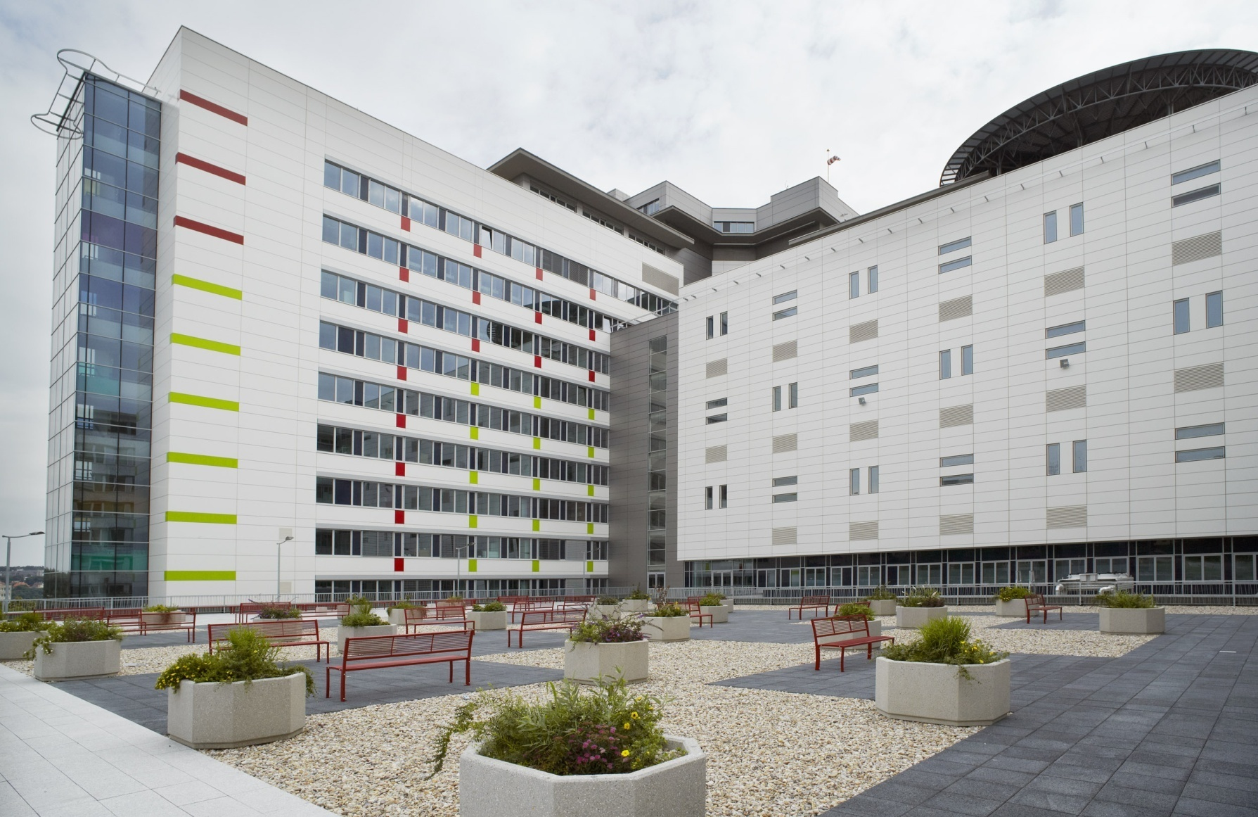
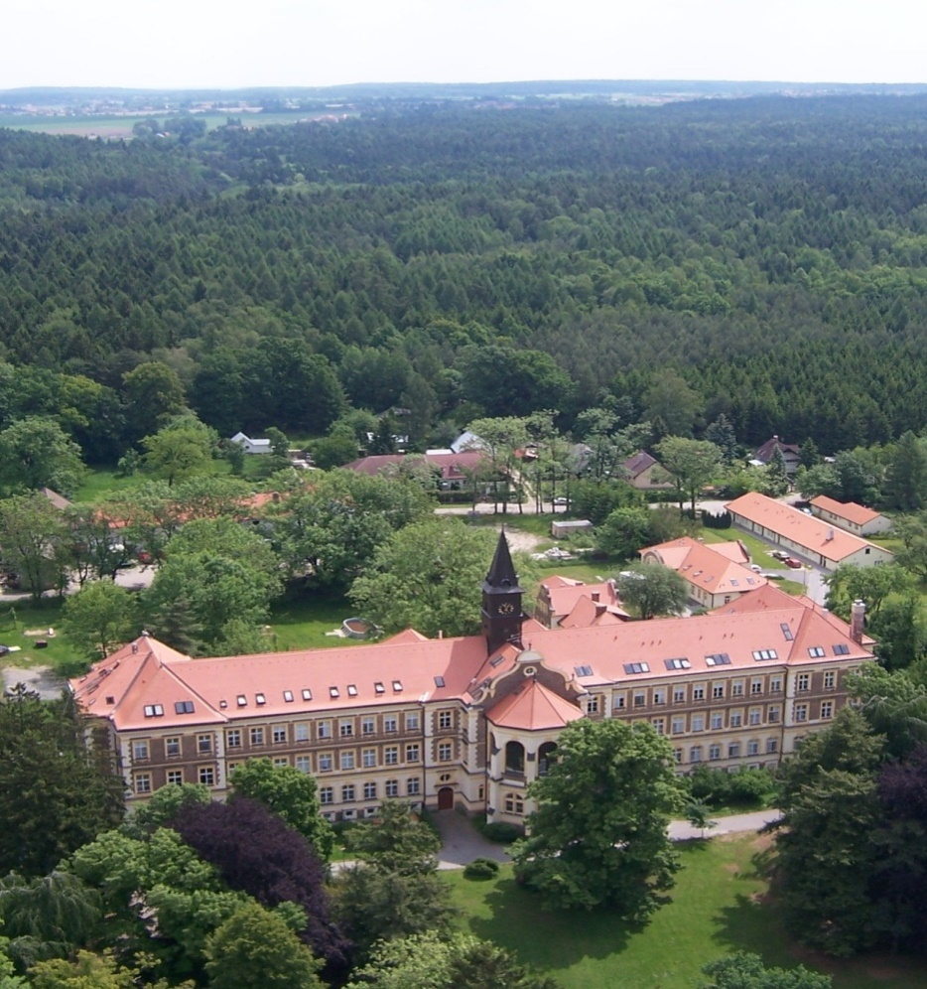
Děkuji za pozornost

